Slide 1
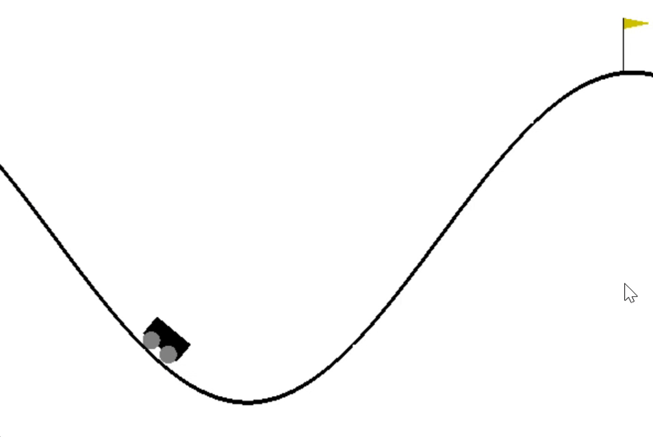
AI Lab 8 Report
指導教授 : 曾恕銘 113368545 陳昀鴻
113568519 吳孟軒

Slide 2

Open AI gym for Lab 8
OpenAI Gym is a tool that provides many test environments, so that everyone can have a common environment to test their own RL algorithms, instead of spending time to build their own test environment.
Notes:
Gym 是 OpenAI 所開源的 Reinforcement Learning 工具包。無論是想感受 Reinforcement Learning 是怎麼一回事，或是想嘗試進階 Deep Q-Learning 的開發者，都可以快速方便的調用 gym 所提供的許多現成環境，專注於演算法的設計與實現。

Slide 3
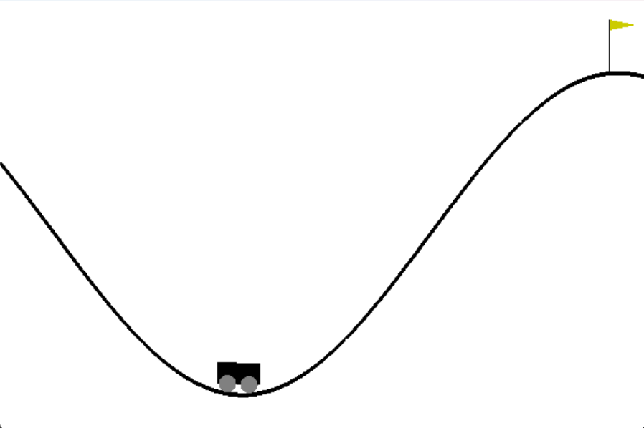
Lab 8 Mountain Car 介紹
山地車環境是一個確定性的馬可夫決策過程（MDP）。
這表示環境的下一個狀態完全由當前狀態和agnet采取的動作決定。
環境由一輛汽車和一個正弦曲線形狀的山谷組成。
汽車會被隨機放置在山谷底部。
代理可以控制汽車向左或向右加速。
目標是讓汽車到達右側山丘頂部的目標位置。
Gym 中有兩個版本的山地車環境：
離散動作版本: 代理只能選擇有限個離散的加速度值 Discrete(3)。
連續動作版本: 代理可以選擇任意大小的加速度值 Box(-1.0, 1.0, (1,), float32)。

Slide 4
Lab 8 Mountain Car 介紹
> 觀察空間(Observation Space)
為一個shape (2,) 的 ndarray，包含兩個元素：
山地車車在 x 軸上的位置
山地車的速度
> 位置說明：
位置在 [-1.2, 0.6] 的範圍內
最低點處為-0.5左右
左邊的坡頂為-1.2
右邊與之相對應的高度位置為0
小黃旗位置=0.5。
-1.2
-0.5
0
0.5

Slide 5
Lab 8 Mountain Car 介紹
> 動作空間
這個環境使用離散動作空間，表示代理只能選擇有限個動作。
動作空間為 Discrete(3)，代表代理可以選擇三個動作：
0: 向左加速
1: 不加速
2: 向右加速
-1.2
-0.5
0
0.5

Slide 6
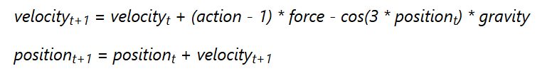
Lab 8 Mountain Car 介紹
> 轉移動態
汽車的運動遵循以下轉移動態公式：
force = 0.001 代表汽車引擎的推力
gravity = 0.0025 代表重力加速度
cos(3 * positiont) * gravity 模擬了山坡的坡度對汽車速度的影響。
0: 向左加速
1: 不加速
2: 向右加速
-1.2
-0.5
0
0.5

Slide 7
Lab 8 Mountain Car 介紹
> 獎勵
每一個時間步，agent 都會收到 -1 的獎勵。
代表 agent 在環境中停留的時間越長，它所獲得的累積獎勵就越低。
> 回合結束
終止 (Termination): 當汽車的位置大於或等於 0.5 (目標位置) 時，回合結束。
截斷 (Truncation): 如果回合持續了 200 個時間步，即使汽車尚未到達目標位置，回合也會被截斷。
> 目標
代理的目標是學習一個策略，讓汽車能夠：
盡快地到達目標位置。
在最短的時間內獲得最高的累積獎勵

Slide 8
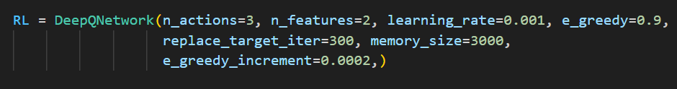
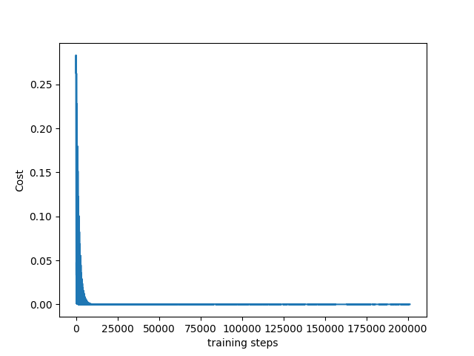
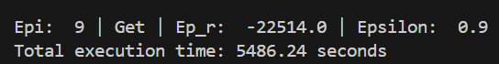
Mountain Car 原始實驗
> 參數設置 :
reward 使用原始 :
每一個時間步，agent 都會收到 -1 的獎勵
> 實踐結果 :

Slide 9
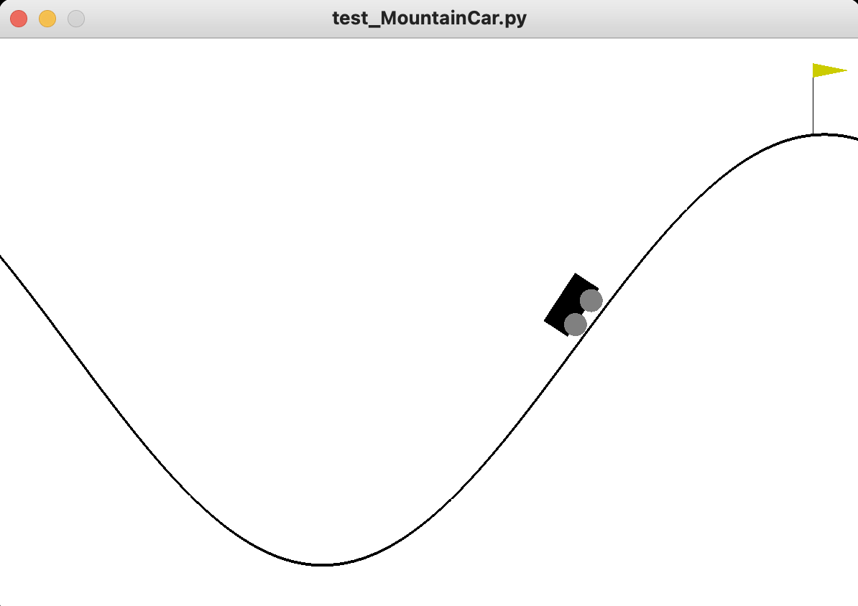
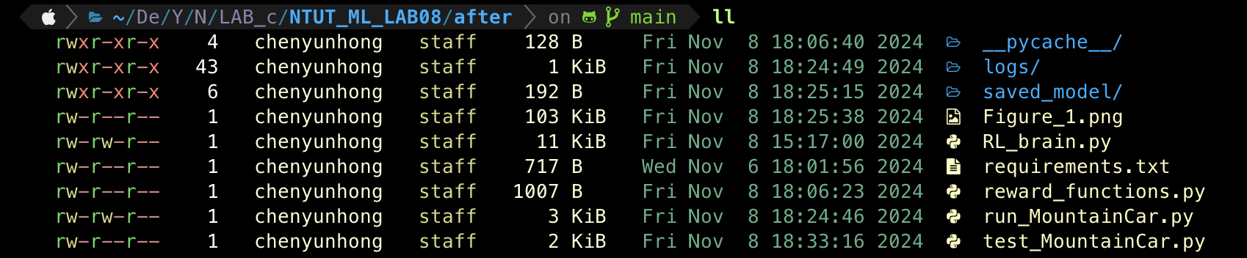
Run Lab08
Folder Structure
RL_brain.py：DQN 代理實作
run_MountainCar.py：主要訓練腳本
test_MountainCar.py：測試腳本
reward_functions.py：reward function 獨立出來
saved_model/：訓練過後的模型存放在內
logs/：log 資訊

Slide 10
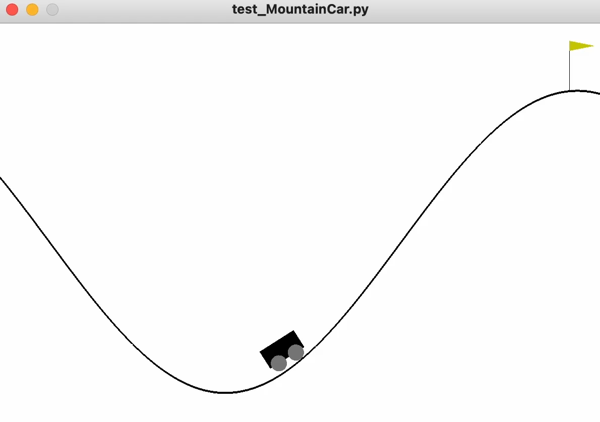
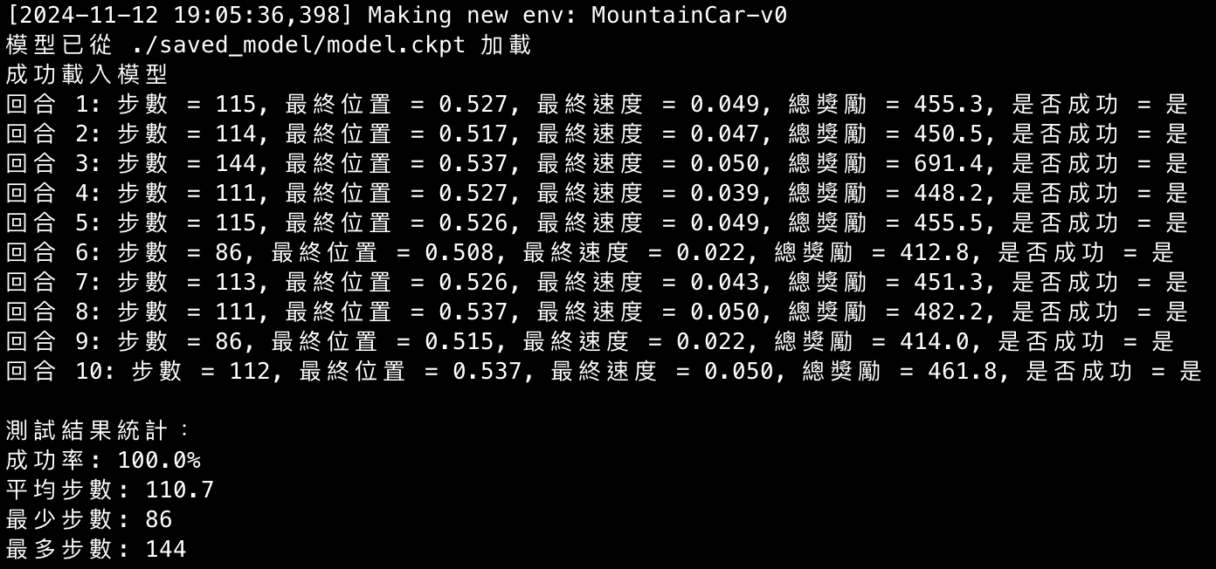
實驗影片
Log Info

Slide 11
Program: RL_brain.py
DQN 使用三層神經網絡：
> 這種三層結構特別適合 Mountain Car 問題，因為：
需要理解狀態空間中的複雜模式
需要學習長期規劃（爬山需要先往後退）
需要整合位置和速度信息來做出決策
> 而且實驗結果表明，這種結構確實能帶來：
更快的學習速度
更穩定的訓練過程
更好的最終性能
輸入層：狀態特徵（位置和速度）
隱藏層 1：64 個節點，使用 ELU 激活函數
隱藏層 2：32 個節點，使用 ELU 激活函數
輸出層：每個動作的 Q 值
> 調整重點
梯度裁剪以提高穩定性
將 ReLU 改為 ELU 激活函數
原始 ReLU 版本可能在訓練初期表現不穩定
ELU 版本通常能提供：
更快的收斂速度
更穩定的學習曲線
更好的最終性能
模型保存/加載功能
增強的視覺化工具(plot 優化)

Slide 12
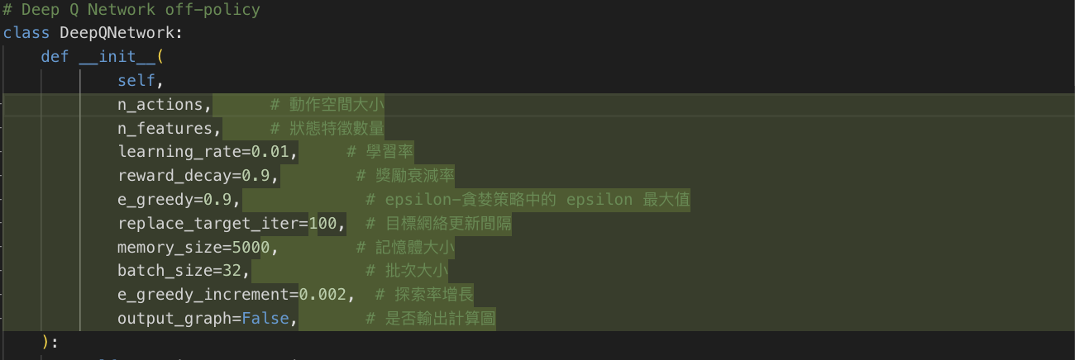
Program: RL_brain.py

Slide 13
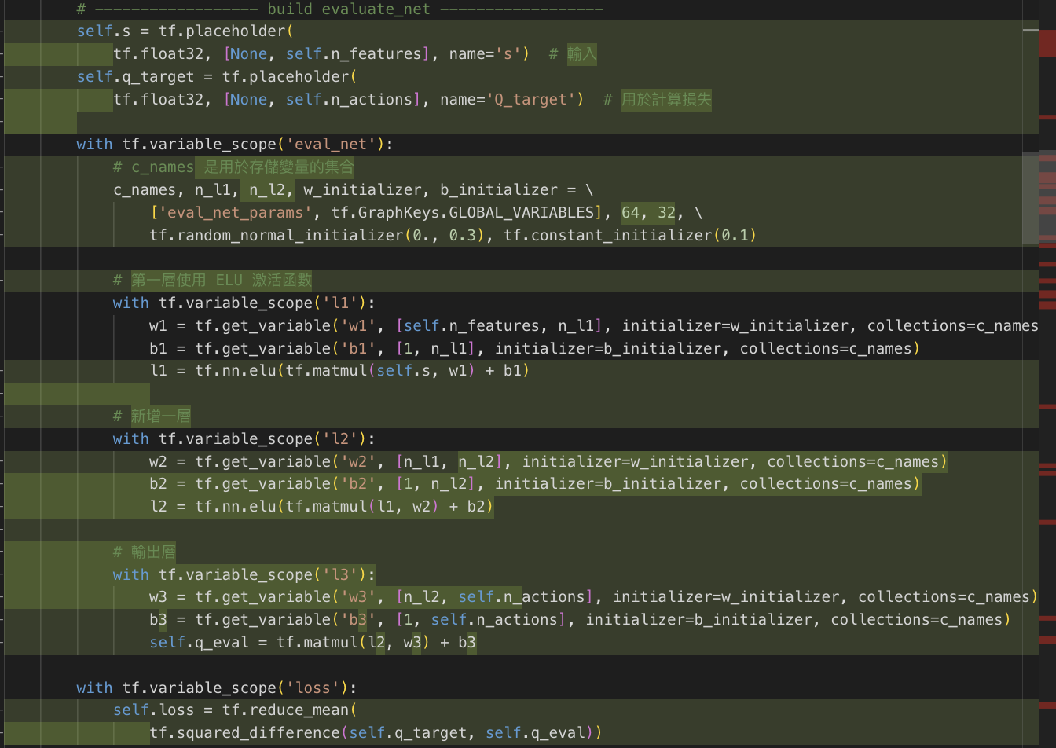
Program: RL_brain.py

Slide 14
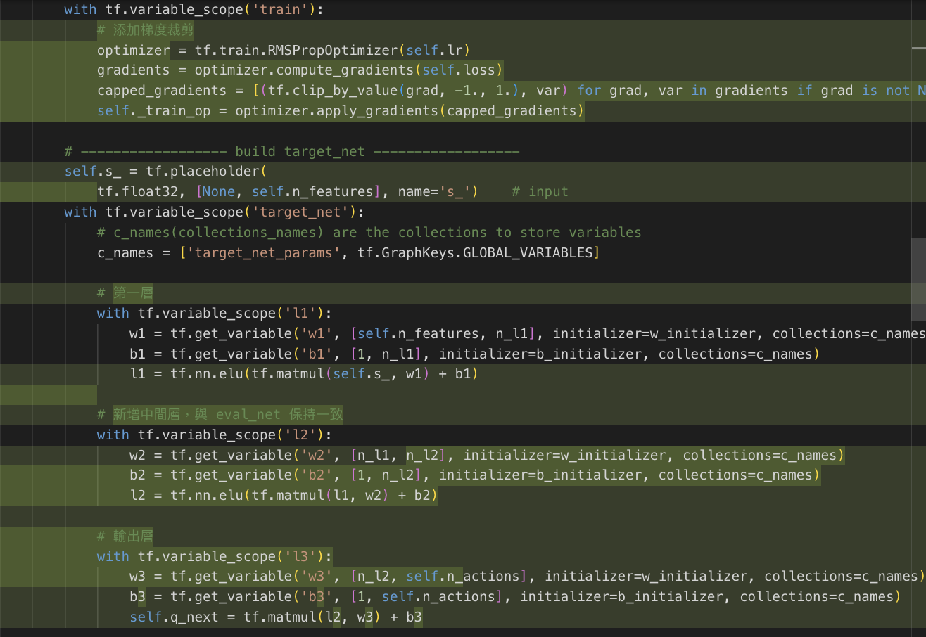
Program: RL_brain.py

Slide 15
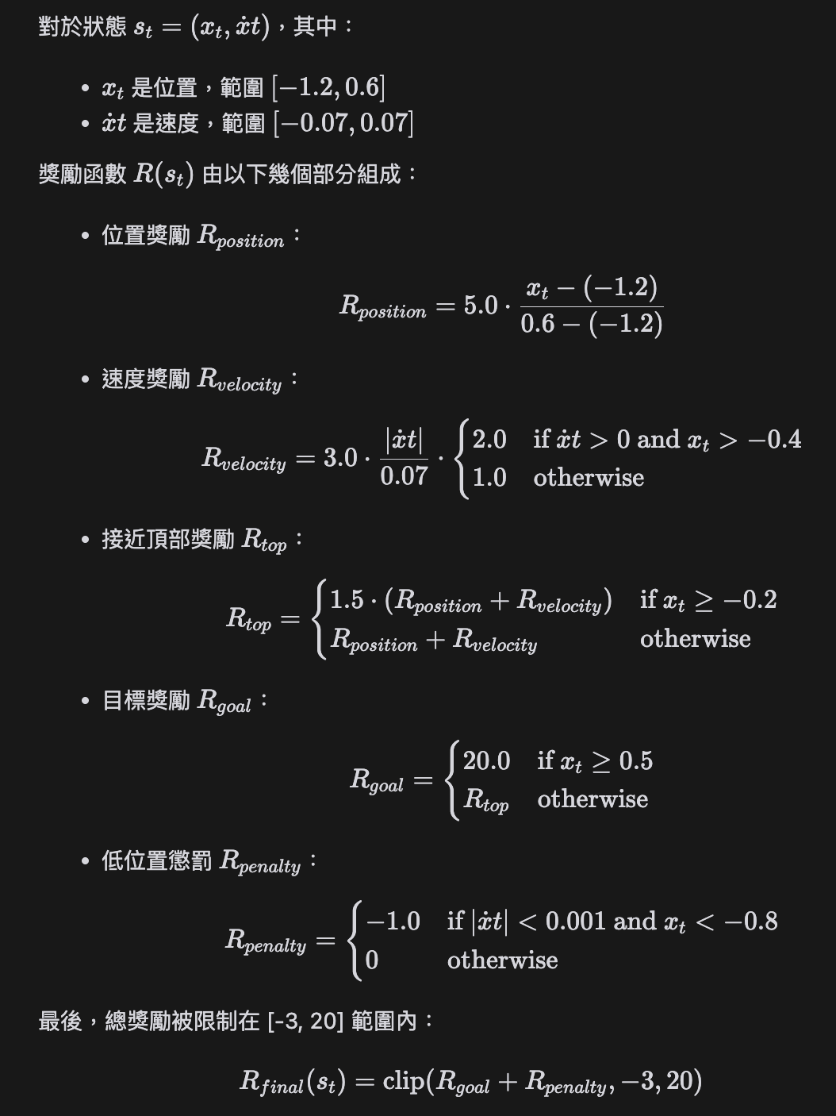
Program: reward_functions.py
> 調整重點
這個優化後的獎勵函數特點：
提供更強的位置獎勵（權重為 5.0）
在上坡時給予雙倍速度獎勵
接近頂部時（x ≥ -0.2）提供 1.5 倍獎勵
達到目標時給予較大獎勵（20.0）
懲罰在低位置停滯不前的情況
更大的獎勵範圍（-3 到 20）以提供更強的學習信號

Slide 16
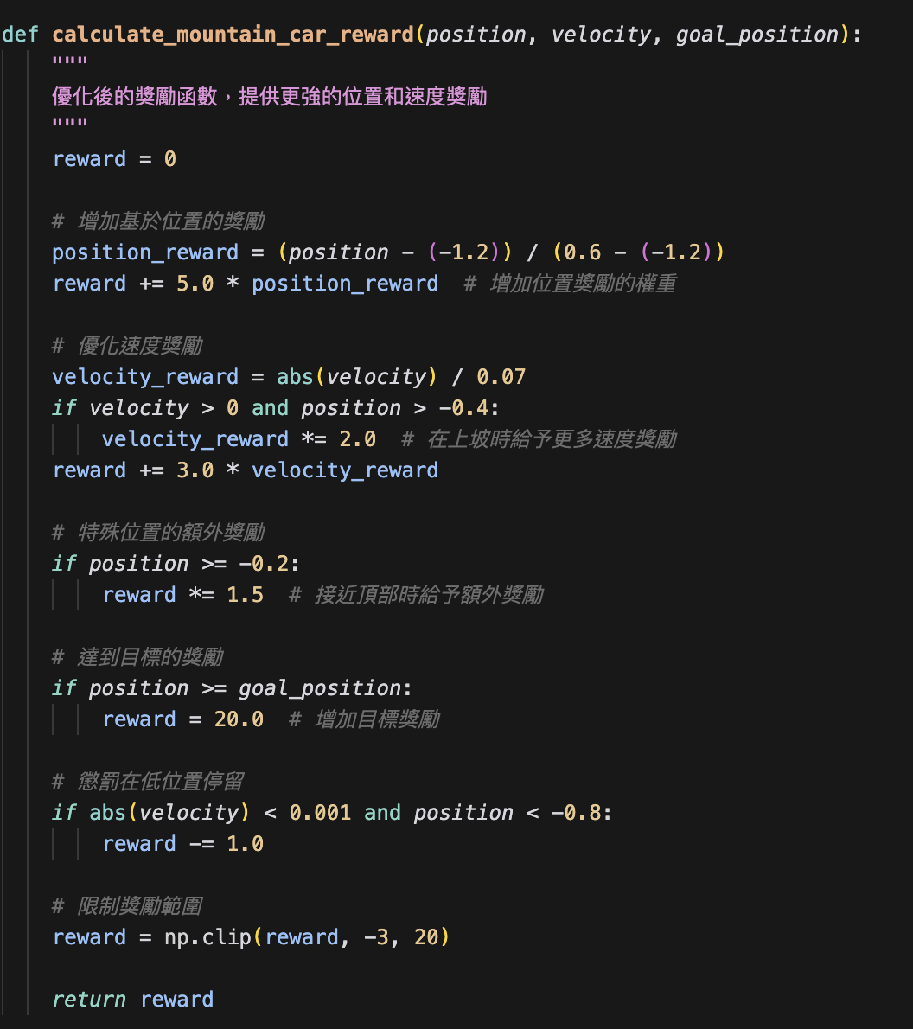
Program: reward_functions.py

Slide 17
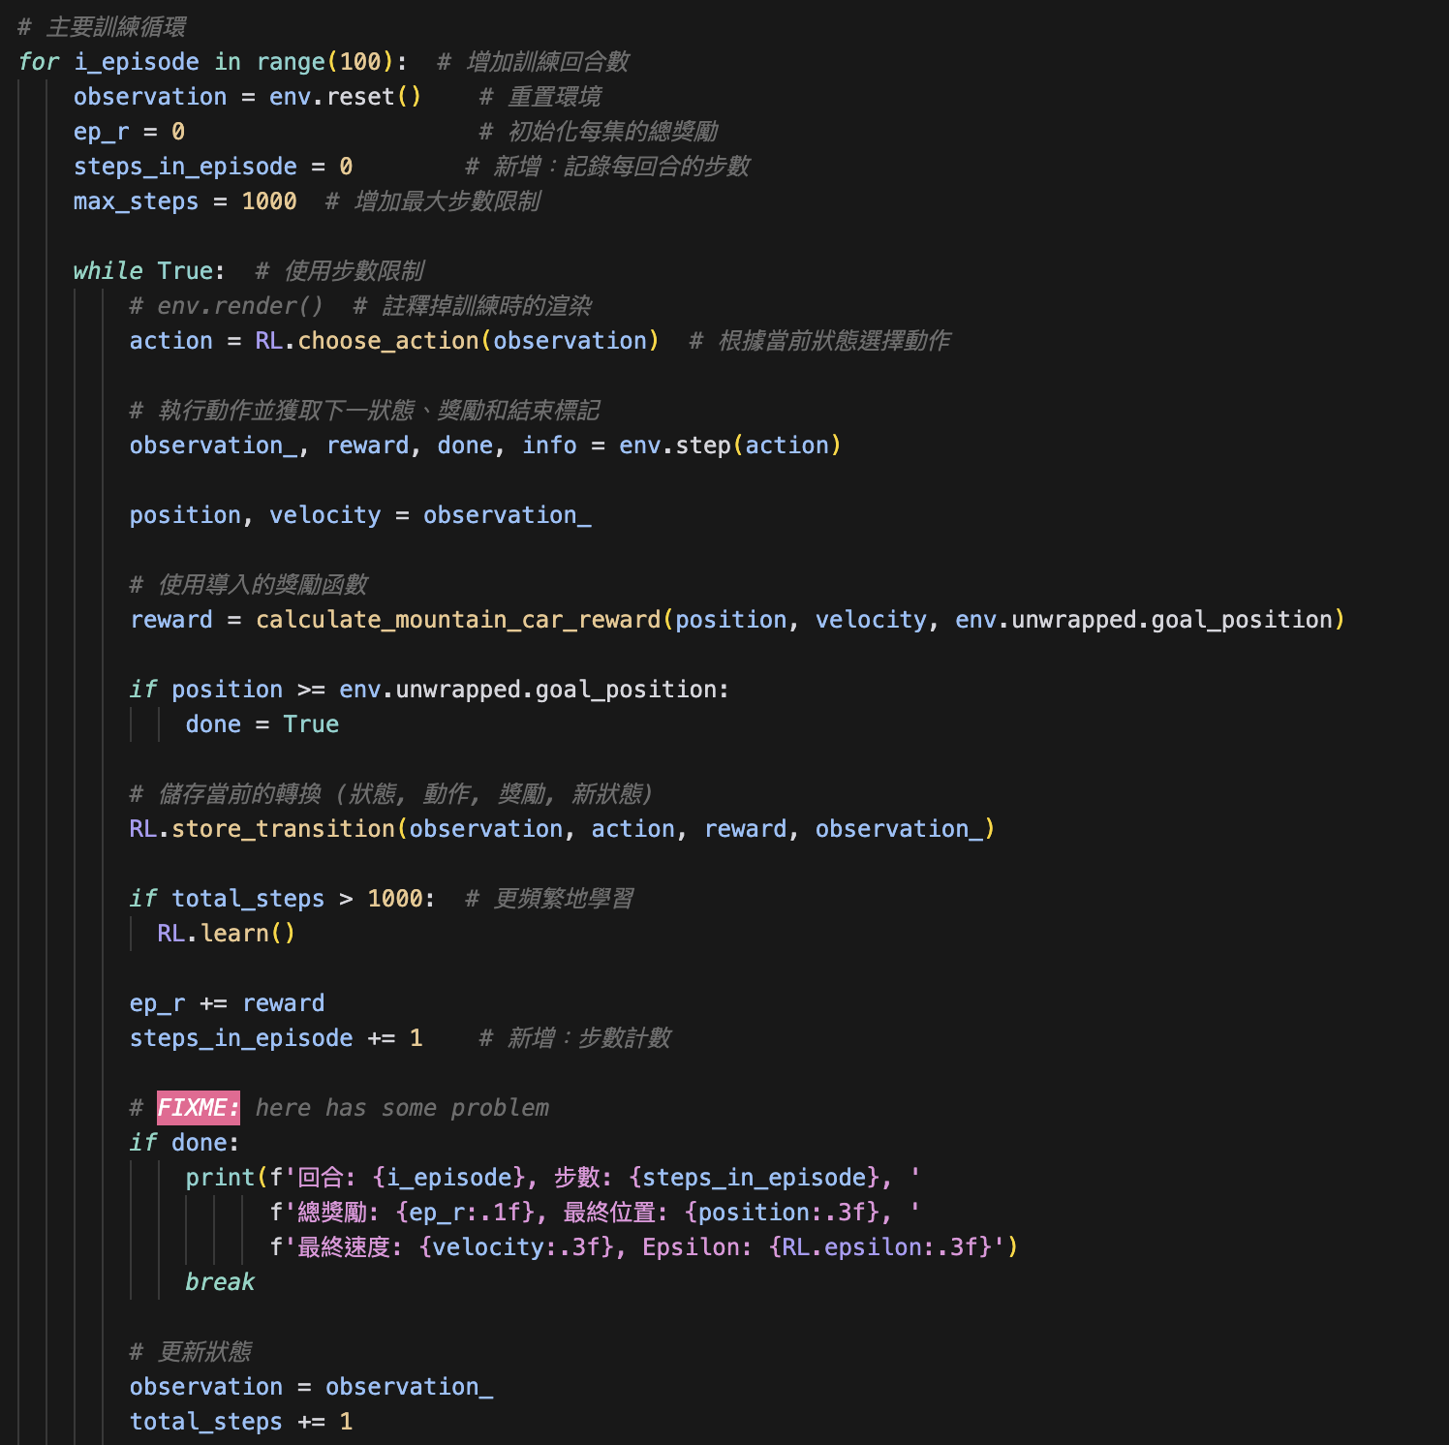
Program: run_MountainCar.py

Slide 18
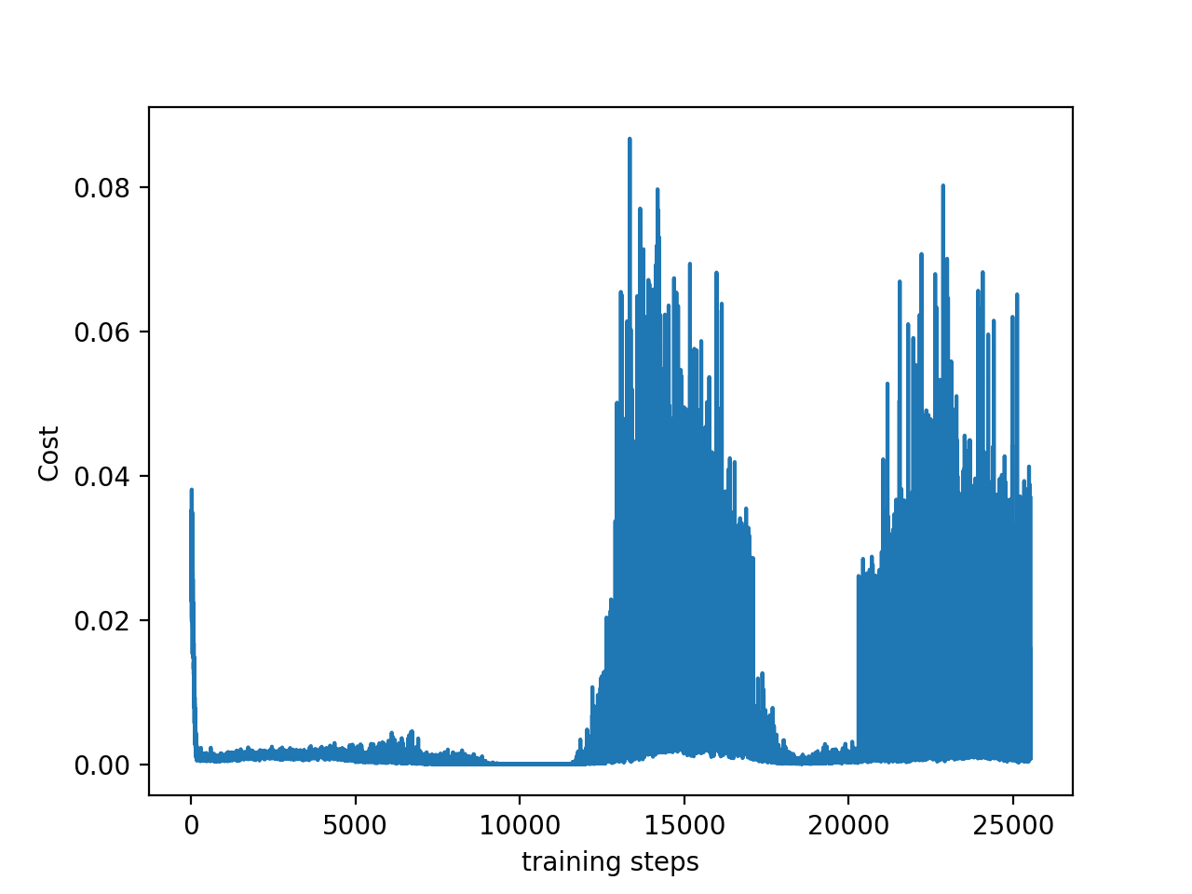
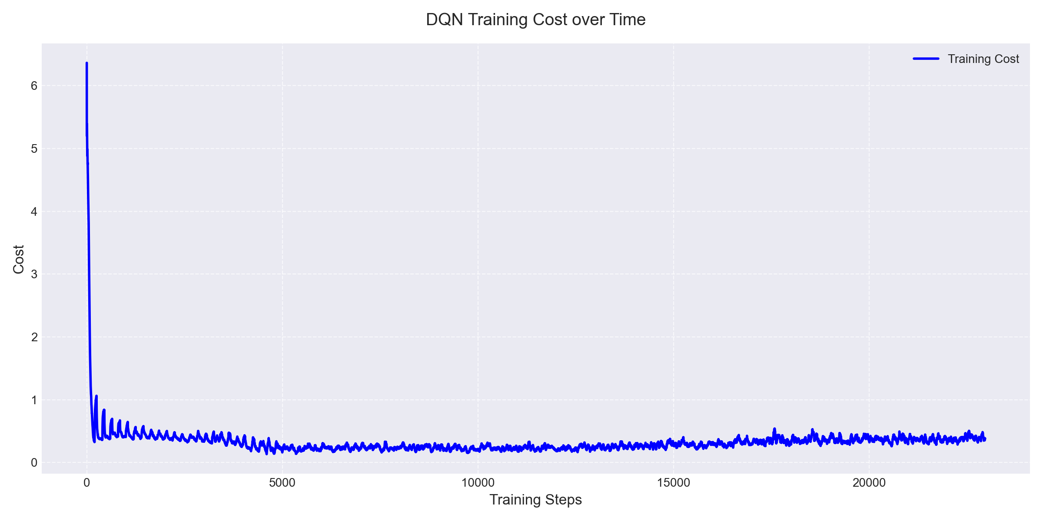
Loss function
After
Before

Slide 19
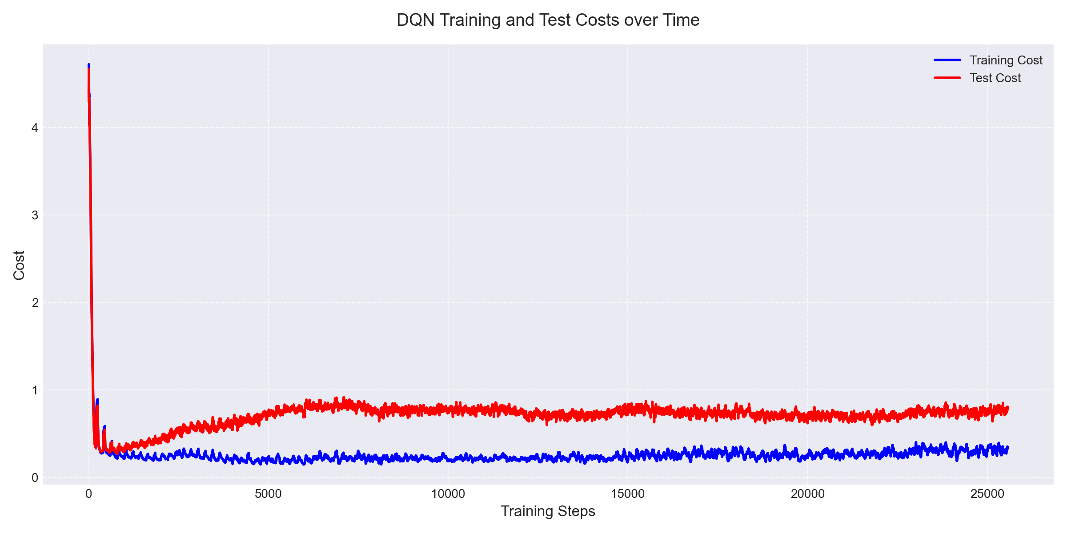
Training and Test Loss function

Slide 20
Training and Test Loss function
> 環境
> Hardware: > > Hardware Overview:
> > > Model Name: MacBook Pro Model Identifier: Mac15,3 > > > Model Number: Z1C80002RTA/A Chip: Apple M3
> > > Total Number of Cores: 8 (4 performance and 4 efficiency) Memory: 16 GB > > > System Firmware Version: 10151.121.1 > > > OS Loader Version: 10151.121.1
> > > Serial Number (system): CJ492309HN > > > Hardware UUID: 3650AB42-B261-5140-93F0-B5A49288DA1E
> > > Provisioning UDID: 00008122-000571C11A40001C > > > Activation Lock Status: Enabled

Slide 21
Ref
https://github.com/nitish-kalan/MountainCar-v0-Deep-Q-Learning-DQN-Keras
https://ithelp.ithome.com.tw/articles/10247712
https://exp-blog.com/ai/gym-bi-ji-04-mountaincar/
https://blog.csdn.net/weixin_42454034/article/details/111194389
https://steemit.com/cn-stem/@hongtao/q-learning-mountaincar
Project Github: https://github.com/roger28200901/NTUT_ML_LAB08

